Slide 1
ĐOÀN XÃ KỲ HẢI
SINH HOẠT ĐOÀN
HƯỚNG DẪN TẬP HUẤN DỊCH VỤ CÔNG
TRỰC TUYẾN CHO ĐOÀN VIÊN THANH NIÊN
Kỳ Hải, ngày 04 tháng 7 năm 2023

Slide 2
ĐOÀN XÃ KỲ HẢI
LỢI ÍCH KHI SỬ DỤNG DỊCH VỤ CÔNG TRỰC TUYẾN:
1. Ai cũng có thể thực hiện nếu có điện thoại di động, máy vi tính, máy tính bảng… nếu có kết nối Internet
2. Có thể thực hiện bất cứ ở đâu, lúc nào mà không cần phải đến cơ quan hành chính nhà nước.
3. Tiết kiệm được nhiều thời gian, chi phí so với giải quyết hồ sơ giấy trực tiếp.
4. Có thể dễ dàng tra cứu tình trạng hồ sơ.
5. Các giấy tờ quan trọng được số hóa và lưu trữ trên tài khoản cá nhân.

Slide 3
ĐOÀN XÃ KỲ ĐỒNG

Slide 4
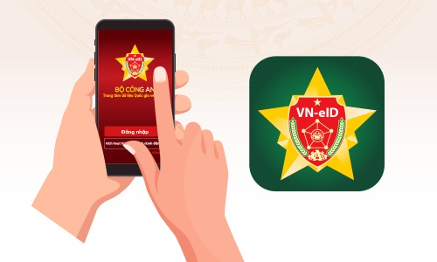
Cách 1: SỬ DỤNG TÀI KHOẢN ĐỊNH DANH ĐIỆN TỬ (VNEID)
CÁCH ĐĂNG NHẬP DỊCH VỤ CÔNG
ĐỀ NGHỊ CẤP TRÍCH LỤC KHAI SINH

Slide 5
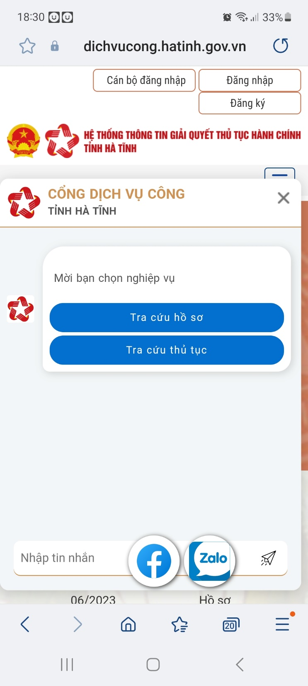
Bước 1: Đăng nhập: Dichvucong.hatinh.gov.vn
CÁCH ĐĂNG NHẬP DỊCH VỤ CÔNG
ĐỀ NGHỊ CẤP TRÍCH LỤC KHAI SINH

Slide 6
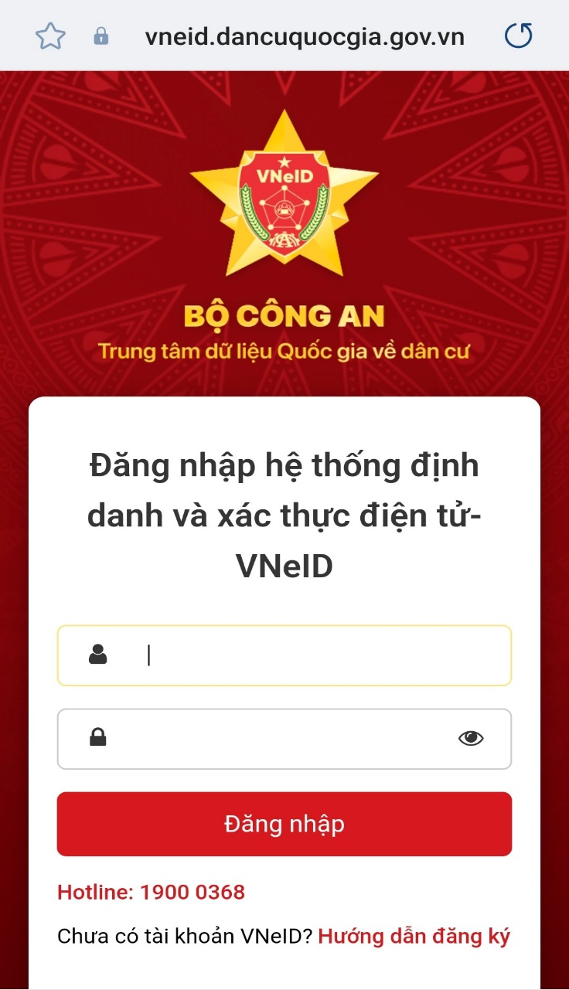
Bước 2: Chọn Đăng nhập, màn hình điện thoại sẽ xuất hiện như sau:
CÁCH ĐĂNG NHẬP DỊCH VỤ CÔNG
ĐỀ NGHỊ CẤP TRÍCH LỤC KHAI SINH

Slide 7
Bước 3: - Nhập số CCCD - Nhập mật khẩu đăng nhập VNEID
CÁCH ĐĂNG NHẬP DỊCH VỤ CÔNG
ĐỀ NGHỊ CẤP TRÍCH LỤC KHAI SINH

Slide 8
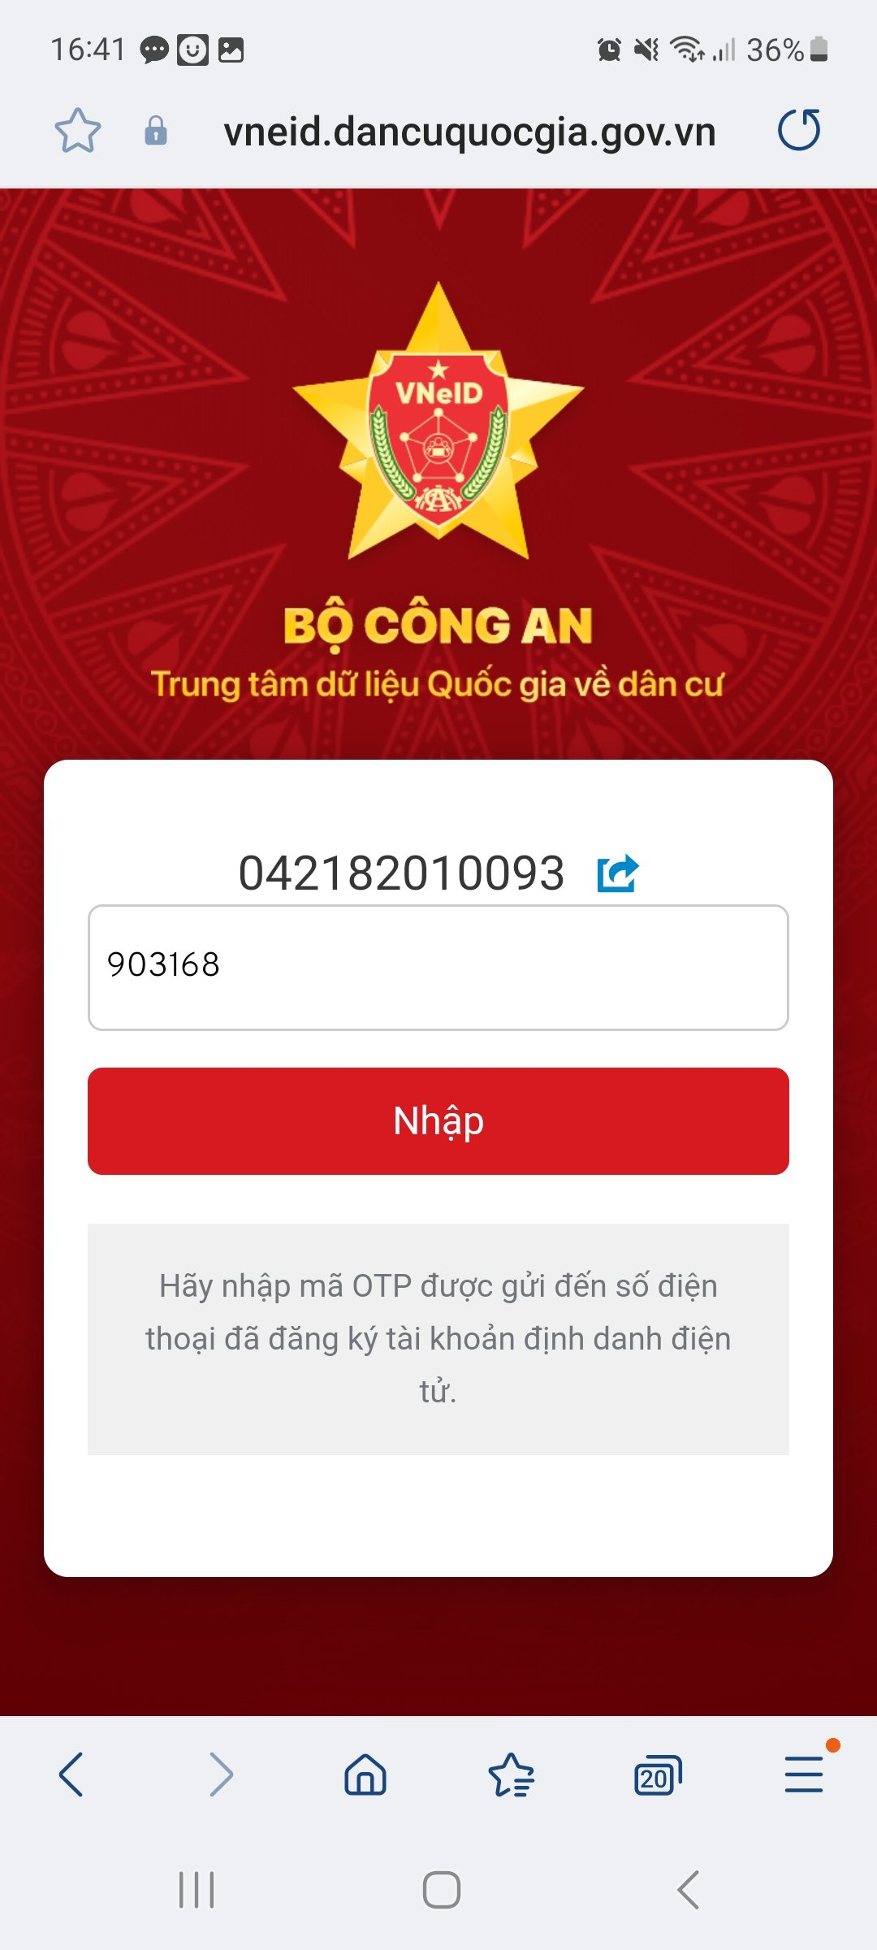
Bước 4: Nhập mã OTP hệ thống gửi về trên điện thoại
CÁCH ĐĂNG NHẬP DỊCH VỤ CÔNG
ĐỀ NGHỊ CẤP TRÍCH LỤC KHAI SINH

Slide 9
Cách 2: SỬ DỤNG TÀI KHOẢN DỊCH VỤ CÔNG QUỐC GIA
CÁCH ĐĂNG NHẬP DỊCH VỤ CÔNG
ĐỀ NGHỊ CẤP TRÍCH LỤC KHAI SINH

Slide 10
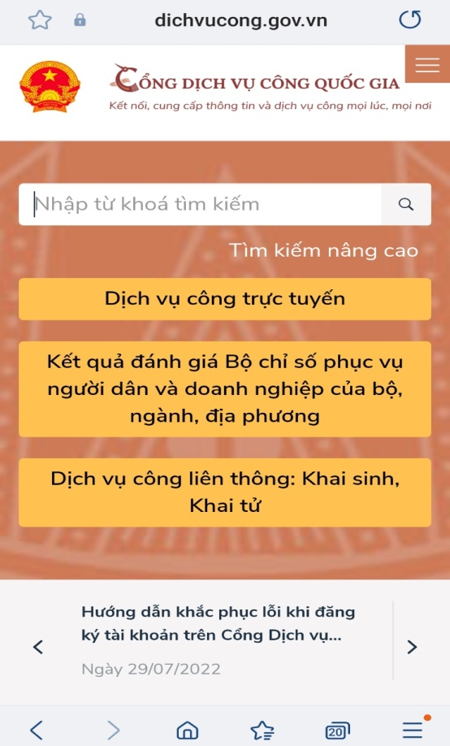
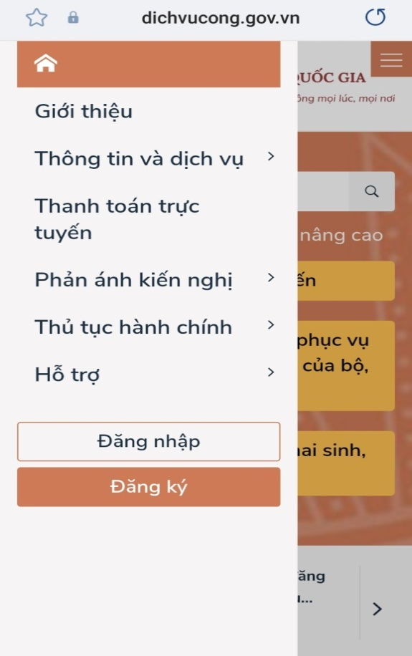
HƯỚNG DẪN TẠO TÀI KHOẢN DỊCH VỤ CÔNG
Bước 1 : Truy cập website Cổng dịch vụ công quốc gia tại địa chỉ:
https://dichvucong.gov.vn/ và bấm nút Đăng ký.

Slide 11
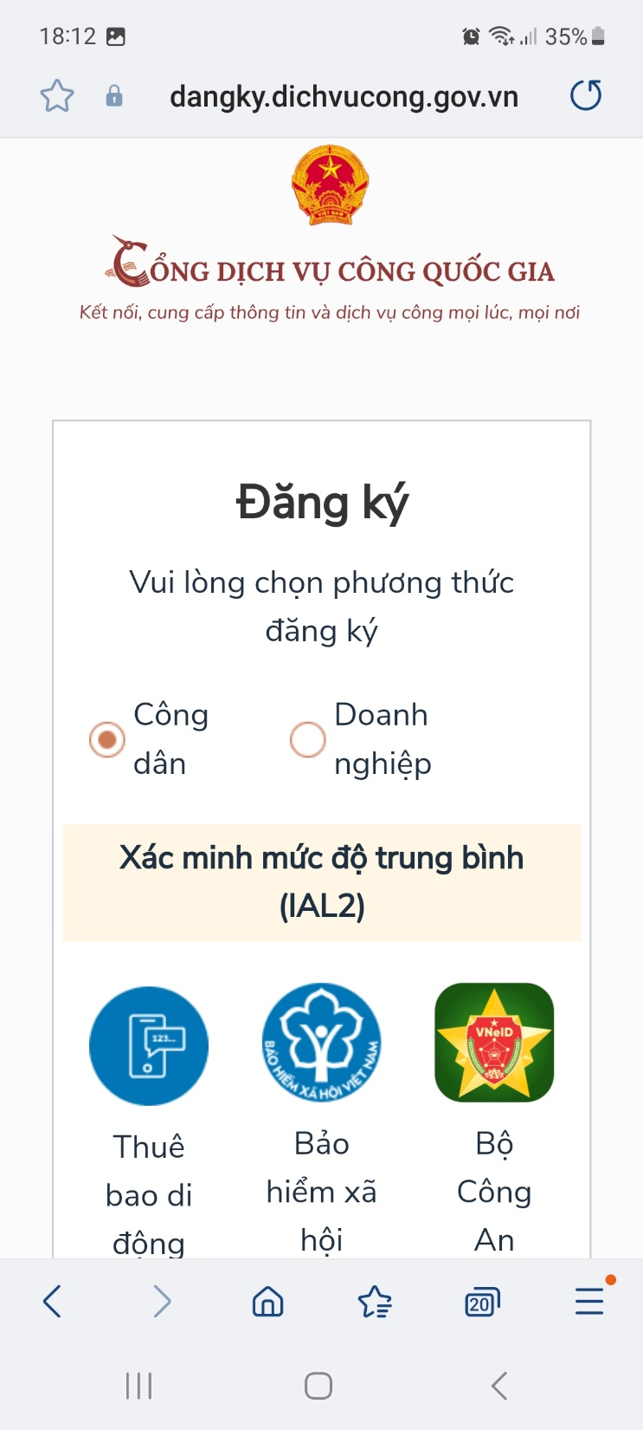
HƯỚNG DẪN TẠO TÀI KHOẢN DỊCH VỤ CÔNG
Bước 2 : Chọn Đăng ký bằng thuê bao di động. Lưu ý, chỉ dùng số điện thoại mà bạn đã đăng ký bằng CMND/Căn cước công dân với nhà mạng.

Slide 12
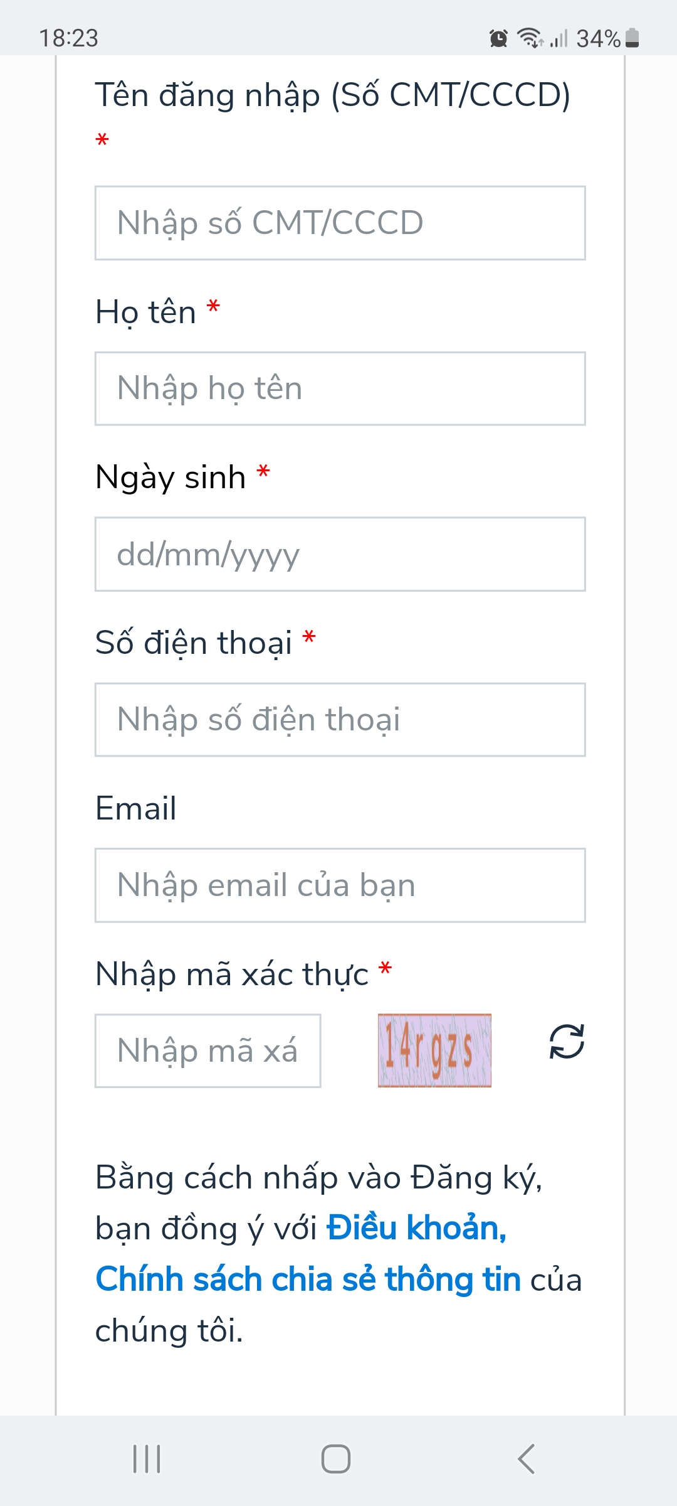
HƯỚNG DẪN TẠO TÀI KHOẢN DỊCH VỤ CÔNG
Bước 3:
- Lần lượt nhập các trường bắt buộc (có dấu*).
- Nhập mã xác thực đã được gửi về tin nhắn điện thoại của bạn.
- Đặt mật khẩu, lưu ý mật khẩu cần 8 kí tự, bao gồm cả chữ in hoa, in thường, số và ký tự đặc biệt (nên đặt mật khẩu dễ nhớ, ví dụ: Tênnămsinh@)

Slide 13
NỘP HỒ SƠ ĐỀ NGHỊ CẤP TRÍCH LỤC KHAI SINH (Bản sao khai sinh)
CÁCH ĐĂNG NHẬP DỊCH VỤ CÔNG
ĐỀ NGHỊ CẤP TRÍCH LỤC KHAI SINH

Slide 14
Bước 1: Đăng nhập Website: Dichvucong.hatinh.gov.vn
CÁCH ĐĂNG NHẬP DỊCH VỤ CÔNG
ĐỀ NGHỊ CẤP TRÍCH LỤC KHAI SINH

Slide 15
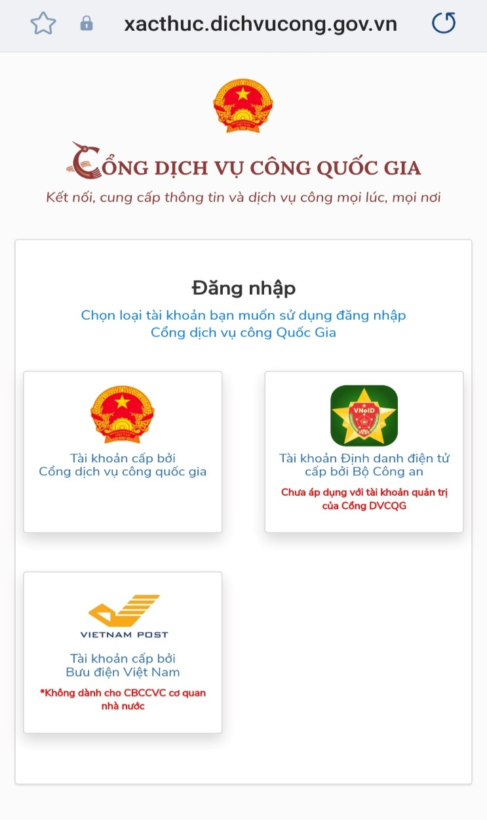
Bước 2: Sử dụng VNEID hoặc tài khoản DVC vừa đăng ký để đăng nhập:
CÁCH ĐĂNG NHẬP DỊCH VỤ CÔNG
ĐỀ NGHỊ CẤP TRÍCH LỤC KHAI SINH

Slide 16
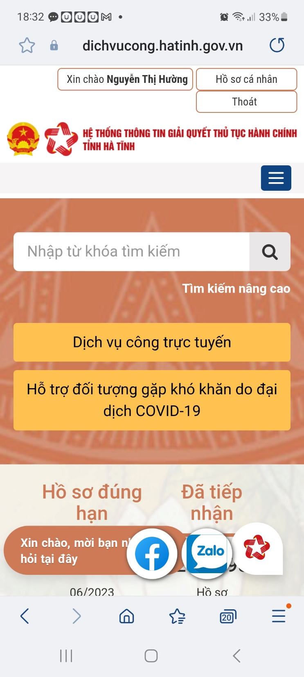
Giao diện chính sau khi đăng nhập:
CÁCH ĐĂNG NHẬP DỊCH VỤ CÔNG
ĐỀ NGHỊ CẤP TRÍCH LỤC KHAI SINH

Slide 17
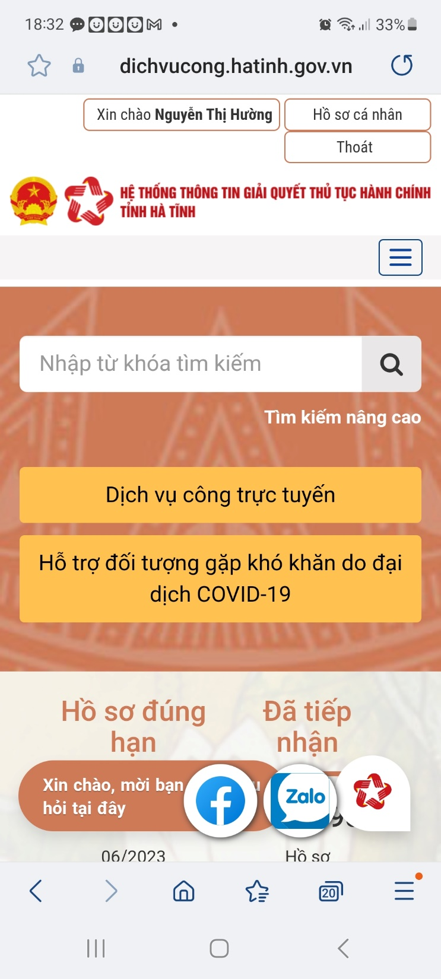
Bước 3: Chọn: “Dịch vụ công trực tuyến”
CÁCH NỘP HỒ SƠ ĐỀ NGHỊ CẤP TRÍCH LỤC KHAI SINH TRỰC TUYẾN (Bản sao khai sinh)

Slide 18
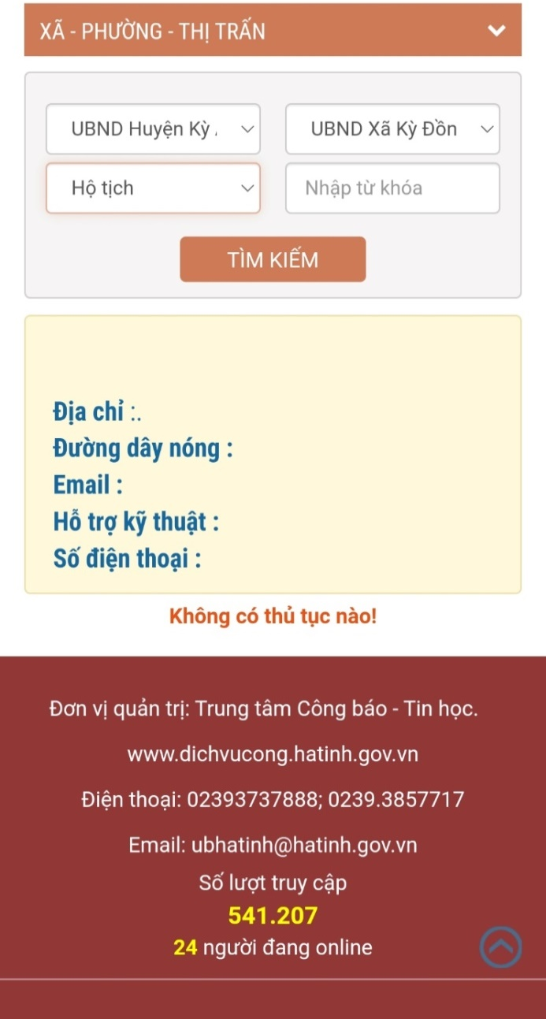
Bước 4: Kéo lên và Chọn mục: XÃ – PHƯỜNG – THỊ TRẤN: Chọn UBND huyện Kỳ Anh -> UBND xã Kỳ Đồng -> Hộ tịch
CÁCH NỘP HỒ SƠ ĐỀ NGHỊ CẤP TRÍCH LỤC KHAI SINH TRỰC TUYẾN (Bản sao khai sinh)

Slide 19
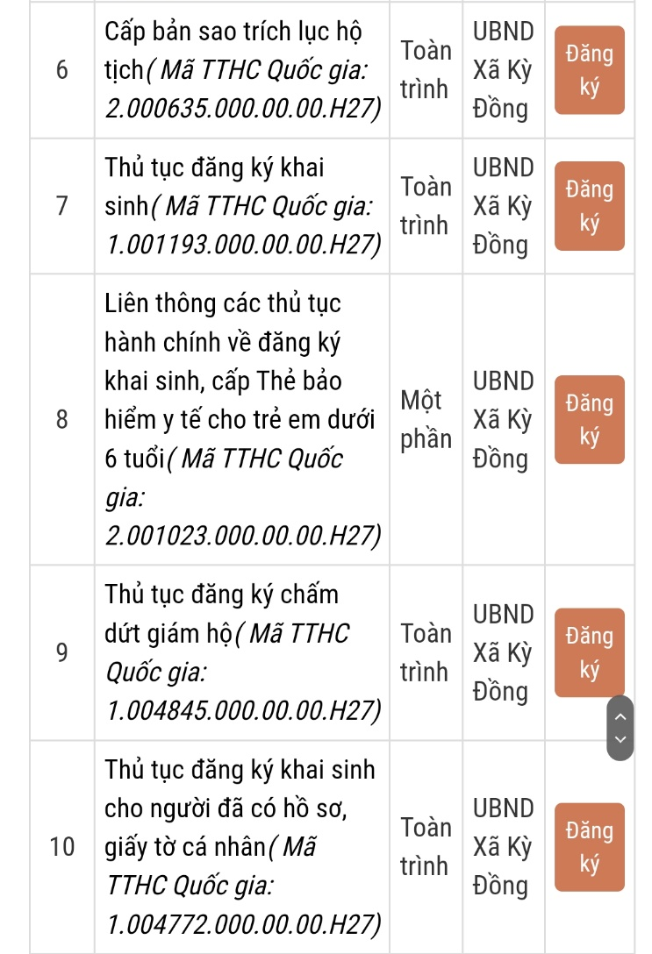
Bước 5: Kéo lên và chọn thủ tục: Cấp bản sao trích lục hộ tịch
CÁCH NỘP HỒ SƠ ĐỀ NGHỊ CẤP TRÍCH LỤC KHAI SINH TRỰC TUYẾN (Bản sao khai sinh)

Slide 20
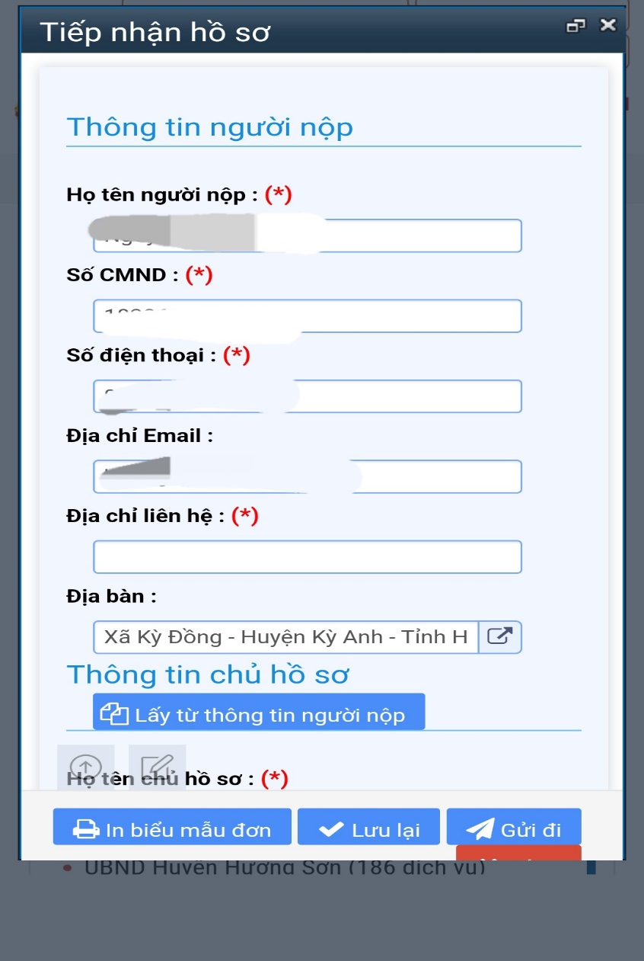
Bước 6: Nhập đầy đủ thông tin người nộp hồ sơ (Lưu ý: Nếu người nộp và chủ hồ sơ là 1 người thì bấm vào ô “Lấy từ thông tin người nộp”, còn nếu là người khác thì nhập đầy đủ các trường thông tin
CÁCH NỘP HỒ SƠ ĐỀ NGHỊ CẤP TRÍCH LỤC KHAI SINH TRỰC TUYẾN (Bản sao khai sinh)

Slide 21
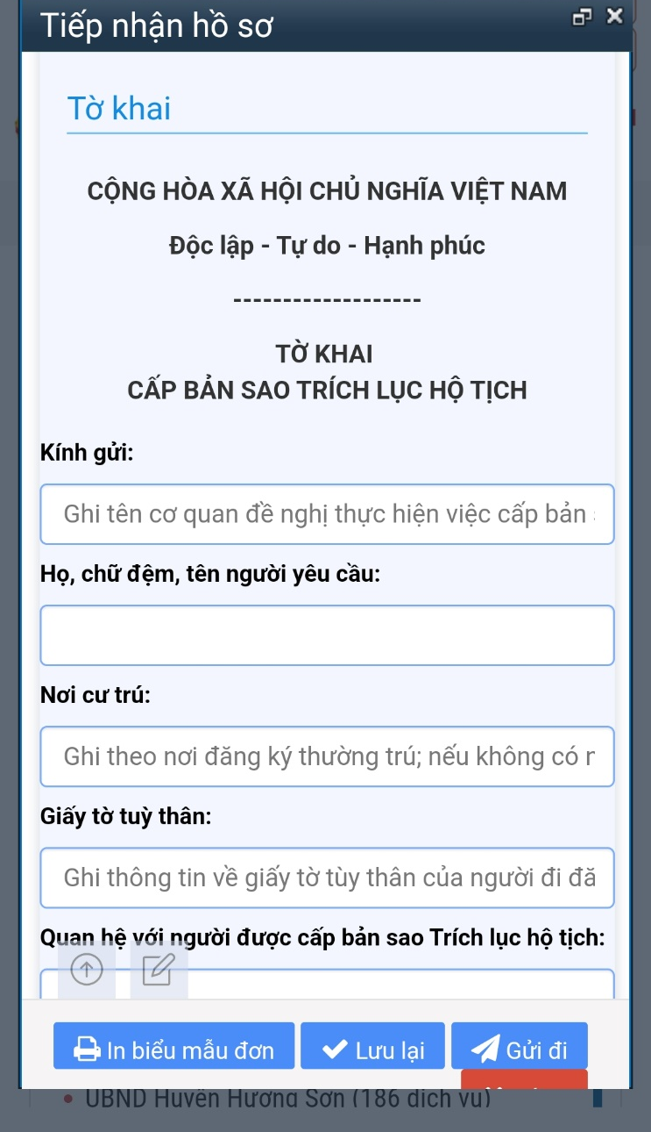
Bước 7: Nhập Tờ khai
CÁCH NỘP HỒ SƠ ĐỀ NGHỊ CẤP TRÍCH LỤC KHAI SINH TRỰC TUYẾN (Bản sao khai sinh)

Slide 22
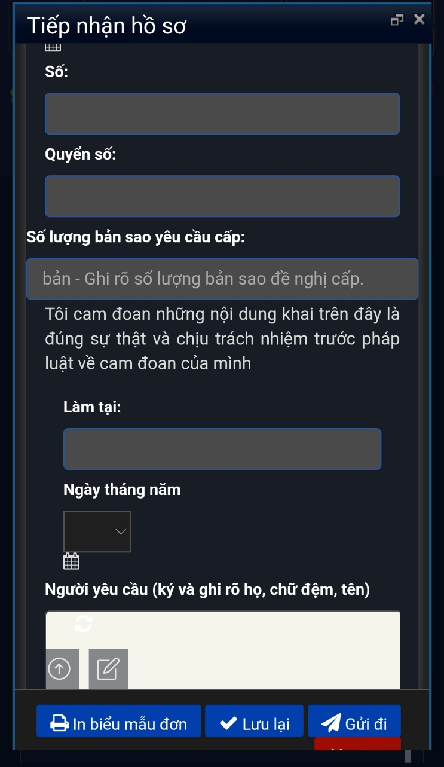
Chọn “Lưu lại” và “Gửi đi”
CÁCH NỘP HỒ SƠ ĐỀ NGHỊ CẤP TRÍCH LỤC KHAI SINH TRỰC TUYẾN (Bản sao khai sinh)

Slide 23
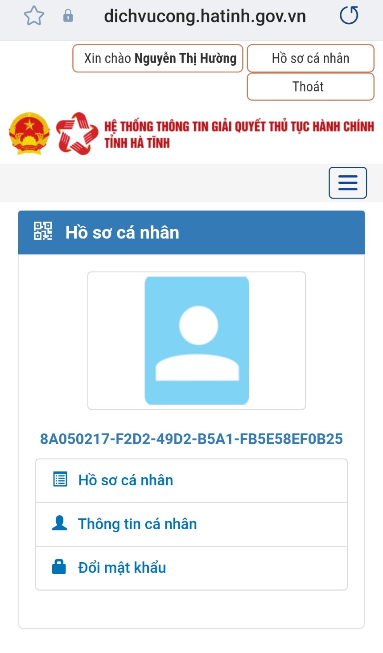
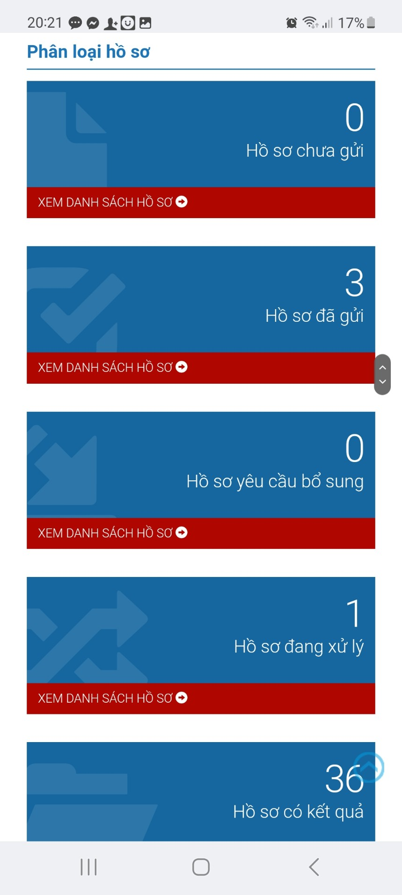
Để kiểm tra tình trạng hồ sơ, vào mục “Hồ sơ cá nhân” để kiểm tra
CÁCH NỘP HỒ SƠ ĐỀ NGHỊ CẤP TRÍCH LỤC KHAI SINH TRỰC TUYẾN (Bản sao khai sinh)

Slide 24
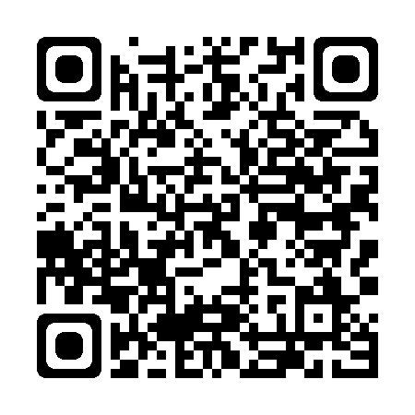
1. Sử dụng Zalo quét mã QR đăng nhập Dịch vụ công quốc gia
TÀI LIỆU VÀ LIÊN HỆ HỖ TRỢ:

Slide 25
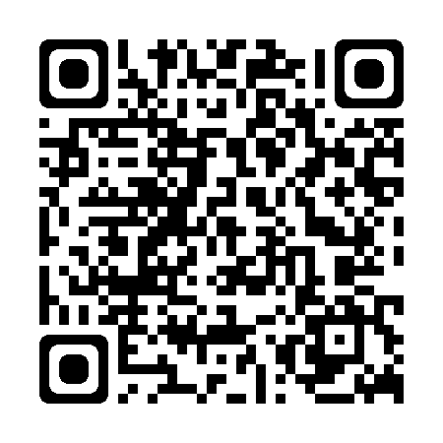
2. Sử dụng Zalo quét mã QR đăng nhập Dịch vụ công Hà Tĩnh
TÀI LIỆU VÀ LIÊN HỆ HỖ TRỢ:

Slide 26
- Liên hệ Ban thường vụ Đoàn xã Kỳ Hải hoặc Bộ phận tiếp nhận và trả kết quả UBND xã Kỳ Hải
TÀI LIỆU VÀ LIÊN HỆ HỖ TRỢ:

